Slide 1
网站设计
朱世敏
2017/11/20

Slide 2
一、网站设计要求
1．网站可在给定题目选择，亦可自选主题，但要求内容健康、主题鲜明、结构清晰
由班长/学委统计题目
2．网站的网页不小于5页，层数>=3，大小<40M(上传前确认文件大小，一旦空间占满过会影响下次上传)。
3、网站中所有网页字数和不少于500字。
4、网站中要求必须有滚动字幕、表格、超链接（注意：在复制网络文本时，无超级链接文字一定要取消超级链接显示，否则认为链接失败）。
5、上交时间要求：14周相应上课时间前提交至FTP
6、FTP登陆用户名依据班级排序号，如自动1707班班级排序号 170701，登录名为：zd170701，初始密码：空的，请及时设置密码

Slide 3
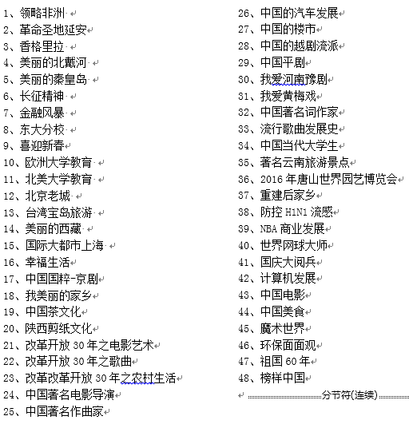
二、给定题目：

Slide 4
三、计算机基础综合设计性实验评分要求(zhxsybg.doc)
1、封面
2、各网页链接示意图
3、各网页功能说明
4、设计总结

Slide 5
四、网站设计工具
网页设计编辑排版工具
FrontPage（简单易用，且高度符合IE浏览器支持设计）
DreamWaver（功能强大，设计成品支持众多浏览器）
网页图像设计工具
Photoshop 或Fireworks ；动画制作：Flash MX
浏览器工具
IExplore9.0

Slide 6
五、设计原则
突出主题
简洁性
实用性
只有被需求才能生存

Slide 7
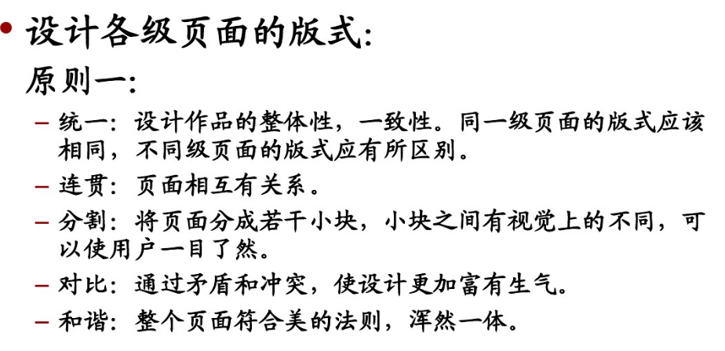

Slide 8
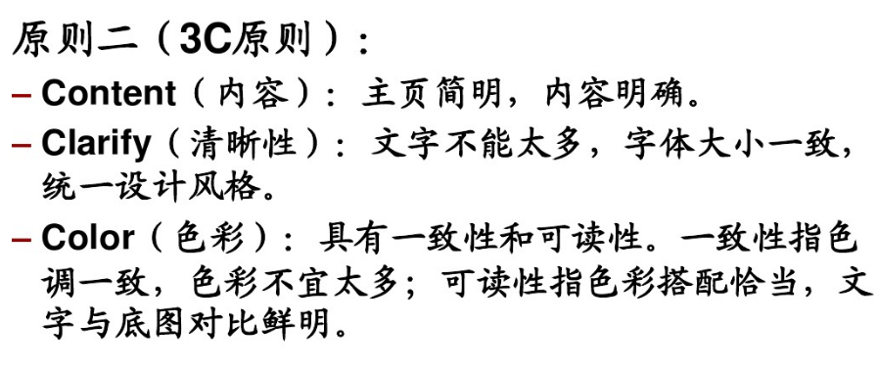

Slide 9
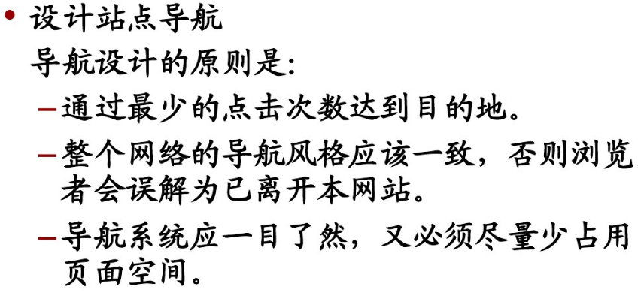

Slide 10
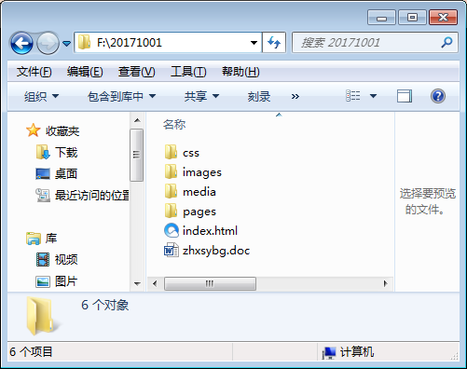
六、设计步骤
1、搜集资料
在学号该文件夹下建立images，media, pages，css文件夹；综合设计实验报告（zhxsybg.doc）；主页（index.html）
文件命名中可包含数字或下划线，不能过长，不能有特殊字符，不用中文
对图片先进行预处理(images)
网上搜索文字去掉超级链接

Slide 11
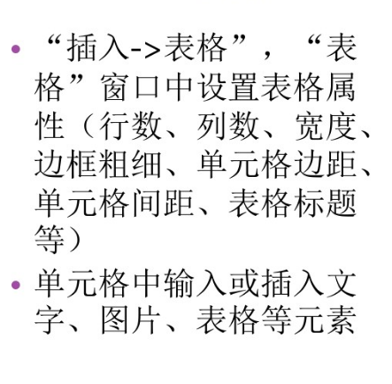
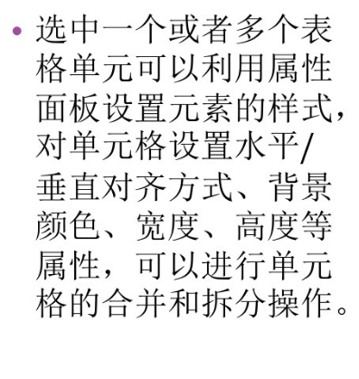
2、表格布局-创建网站及表格布局视频

Slide 12
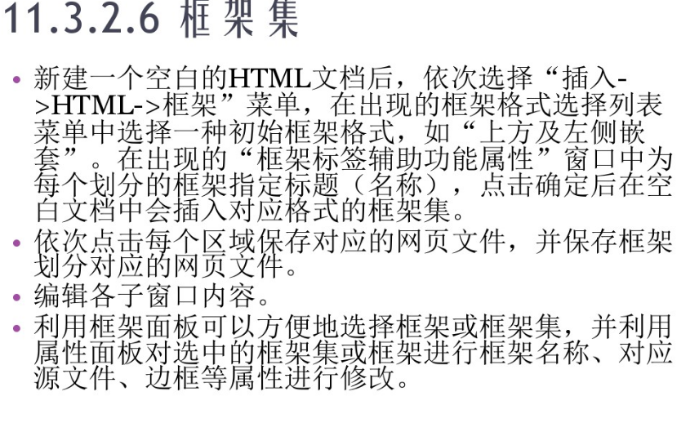
框架布局

Slide 13
3、编辑CSS样式-网站标题样式及导航样式设置视频
CSS样式全称为Cascading Style Sheets，中文翻译为“层叠样式表”，简称样式表有被我们称为CSS样式或认知的div css样式，而CSS就是Cascading Style Sheets英文单词开头字母缩写，是一种制作网页样式的新技术。

Slide 14
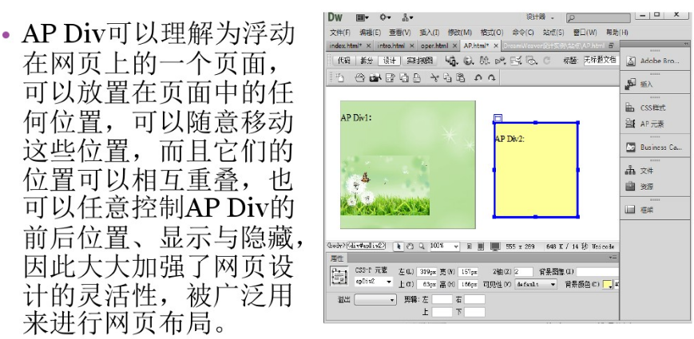
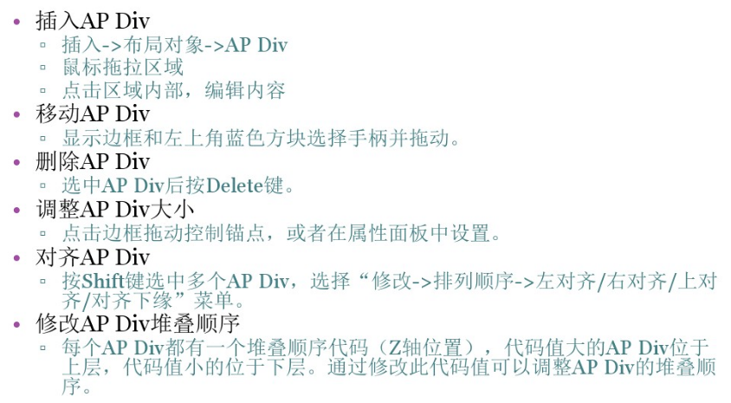
4、插入Div层-插入布局对象-层视频

Slide 15
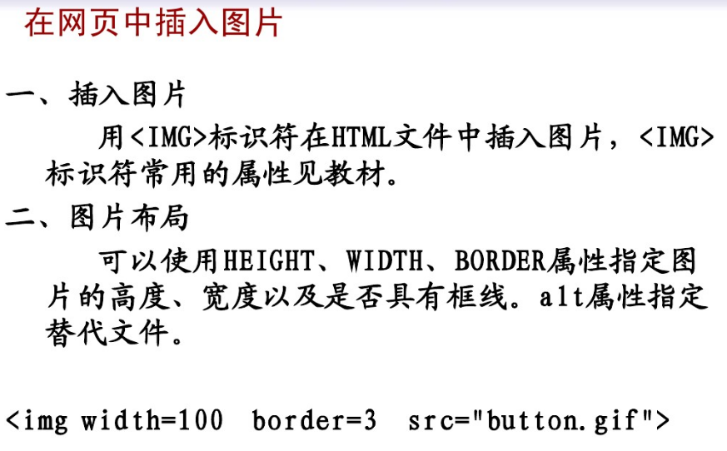
5、插入图片-设置背景颜色或插入背景图片视频

Slide 16
6、插入文字-插入层便于调整文字位置视频
网上搜索文字一定要去掉超级链接，否则认为链接失败！影响整体效果及功能。

Slide 17
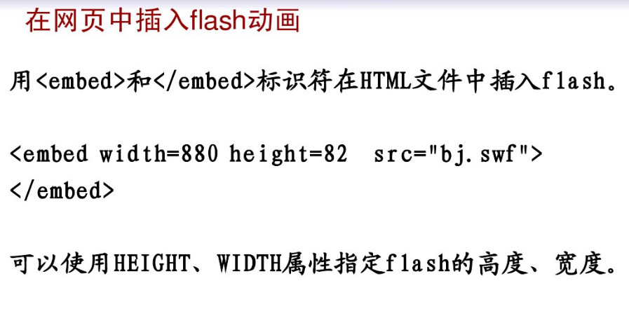
7、插入flash动画

Slide 18
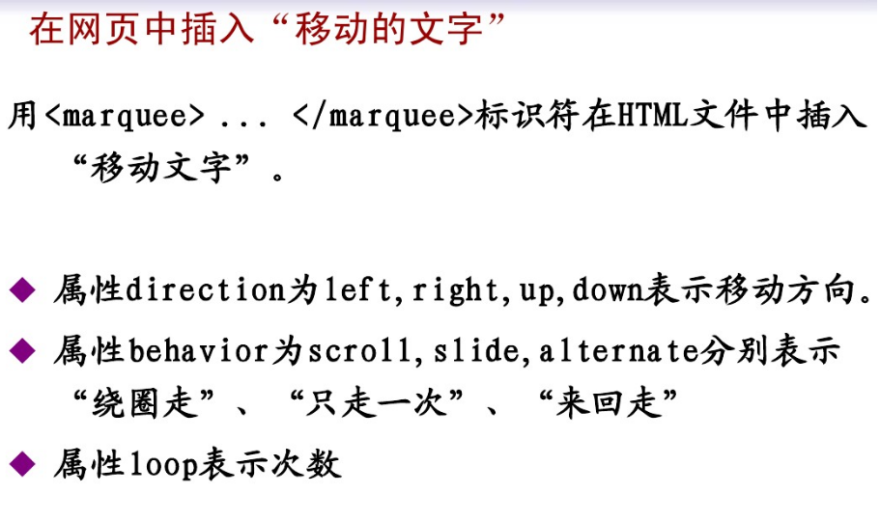
8、插入滚动字幕-滚动字幕视频

Slide 19
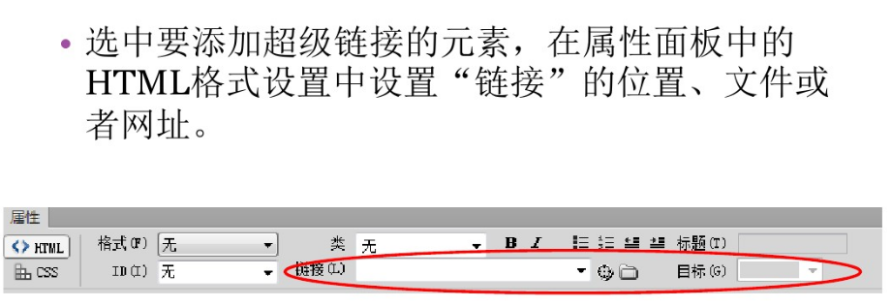
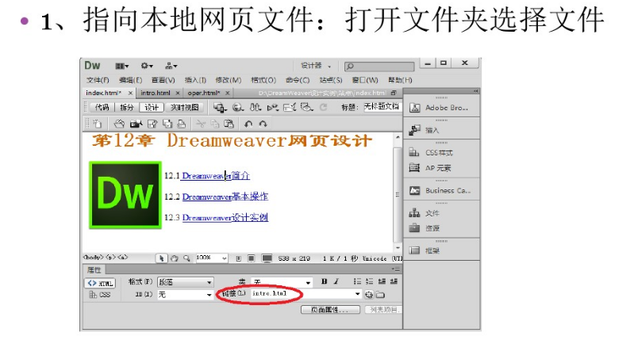
9、超级链接设置-保存主页及主页与其它页间链接视频

Slide 20
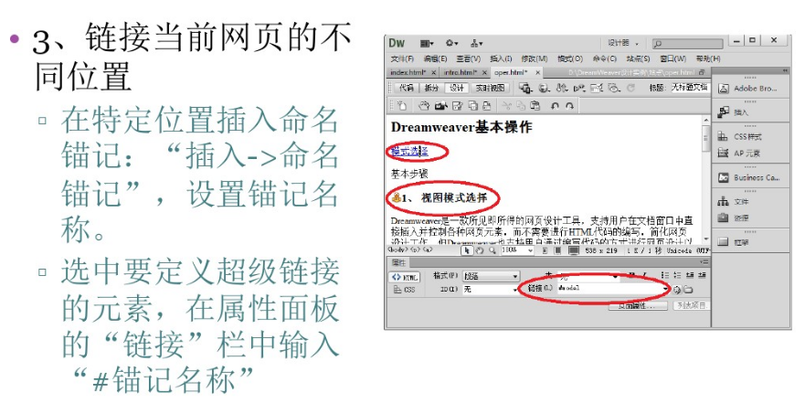
10、插入锚记-进行页面内跳转

Slide 21
11、插入背景音乐
<bgsound src="音乐文件相对地址" loop="-1">
背景音乐只能用mid格式,不过要实现mp3歌曲背景音乐,实现代码如:<embed hidden="true" src="bw.mp3" border="0px" width="0px" height="0px"> </embed >在<body>区中添加

Slide 22
七、创建网站具体方法及注意事项
步骤1：建立存放网页及素材的文件夹
在D或E盘下建立 学号文件夹；在该文件夹下建立images，media, pages文件夹，综合设计实验报告（zhxsybg.doc）；主页（index.html）
//将网页设计中需要插入的图片/音频文件等素材存放到相应的文件夹中，images存放图片(*.gif或*.jpg)，media存放音频或视频文件(*.wma、*.wav、*.mp3、*.wmv，网上下载流媒体文件需转换格式*.swf)，pages存放非主网页(*.html)
步骤2：创建网站，设置主页
创建网站网页，保存默认主页文件名index.html,保存到D盘学号文件夹.
//主页名一定为：index.html，页面内包含链接“综合课程设计实验报告”，滚动字幕，且该文件必须放在你的FTP根目录下；
步骤3：页面布局、框架设计
菜单栏 表格——布局表格和单元格，应用表格设计网页框架
插入图片等
//图片及音乐文件插入前要放到相应的文件夹，再插入应用，即可使用相对路径，保证网页素材的正常显示，注意文件大小，空间有限

Slide 23
七、创建网站具体方法及注意事项
步骤4：非主页面的设计及页面间链接
新建网页保存在 学号/pages下，网页文件命名为3-8个字符，字符为英文、数字或下划线，如page_2.htm、page2.htm；
//各页面之间通过超级链接实现主页、非主页间关联；
文字/图片均可创建超级链接；
步骤5：网页上传
建立及修改期间可每次把学号文件夹直接复制到FTP空间(如：zd1760701)，保证应用相对路径。最终完成后去掉文件夹，直接上传文件夹内文件至FTP空间。
步骤6：查看个人成果
IE地址栏http://172.16.91.12/班号/班级排序号后两位
如：http://172.16.91.12/zd1707/01
注意：在FTP中直接打开网页、图片及链接均不能正常显示或工作，必须打开计算中心主页地址栏后添加序号http://172.16.91.12/zd1707/01下查验链接及图片的正常情况
重要提示：所有图像、音频、网页等文件和文件夹命名必须为有意义英文或数字，不可有汉字，且不宜过长。

